Slide 1
Top Trumps
Mathemateg a Rhifedd - Blwyddyn 3
Ewro 2016: Adnodd cwricwlwm Cymru ar gyfer disgyblion 7-11 mlwydd oed

Slide 2
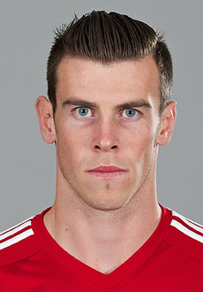




Enw:
Gareth Bale
Cenedligrwydd:
Cymreig
Dyddiad geni:
16/07/1989
Oed:
26
TU BLAEN Y CERDYN
CEFN Y CERDYN
Safle: Ymosodwr
Clwb presennol: Real Madrid
Tîm cenedlaethol: Cymru
Capiau rhyngwladol: 54
Goliau rhyngwladol: 19
Tlysau a enillwyd: 16
Initials: ______

Slide 3
Ewch ati i drafod â’ch gilydd pob gair o’r cerdyn Top Trumps a dod o hyd i’w diffiniadau
Enw
Cenedligrwydd
Dyddiad geni
Oedran
Safle
Clwb presennol
Tîm cenedlaethol
Capiau rhyngwladol
Goliau rhyngwladol
Tlysau a enillwyd

Slide 4
Ewch ati i drafod pob gair o’r cerdyn Top Trumps
Enw
Sut mae’r chwaraewr yn cael ei adnabod.
Cenedligrwydd
Pa genedl/gwlad mae’r chwaraewr yn ei chynrychioli.
Dyddiad geni
Diwrnod geni’r person hwn.
Oed
Y cyfnod y mae’r chwaraewr wedi bod yn fyw.
Safle
Ble mae’r chwaraewr yn chwarae ar y cae ar ôl i’r rheolwr benderfynu ar ei ‘tactics’.

Slide 5
Clwb presennol
Lle mae’r chwaraewr yn chwarae pêl-droed ar hyn o bryd.
Tîm cenedlaethol
Y tîm cenedlaethol mae’r chwaraewr yn ei gynrychioli.
Capiau rhyngwladol
Faint o weithiau mae’r chwaraewr wedi chwarae i’w dîm cenedlaethol.
Capiau rhyngwladol
Faint o weithiau mae’r chwaraewr hwn wedi sgorio i’w dîm cenedlaethol.
Tlysau a enillwyd
Faint o gystadlaethau/twrnameintiau/cynghreiriau mae’r chwaraewr hwn wedi’u hennill i’w wlad a’i glwb yn ei yrfa.

